Slide 1
Escuela Normal de Educación Preescolar.
Licenciatura en Educación Preescolar.
Segundo Semestre.
Ciclo Escolar 2021-2022.
Forma, Espacio y Medida.
Presentación en equipo.
Maestro: José Luis Perales Torres.
Alumnas:
Naela Yamileth Alvarado Hernández #1.
Lezly Zayetsy Cortes Cortes #3.
Andrea Gaytán Bermea #7
María Fernanda Huerta Jiménez #12.
Frida Alejandra Picazo Montecillos #16.
Sofia Abigail Rodríguez Carrizales #18
1 “B”.
Saltillo, Coahuila de Zaragoza. Febrero, 2022.

Slide 2
MATRIZ ANALITICA DE LOS APRENDIZAJES CLAVES
Aprendizajes Clave |  | Aprendizajes Esperados | Nivel de Profundidad | Qué Deben Saber | Qué Deben Saber Hacer
Eje | Tema | 1er año
Forma, Espacio y Medida | Ubicación Espacial | Ubica objetos y lugares cuya ubicación desconoce, mediante la interpretación de relaciones espaciales y puntos de referencia. | El nivel de profundidad se deberá al mismo desarrollo de aprendizaje del niño, los temas serán vistos a profundidad y se deberá dejar en claro al niño desde la etapa inicial el concepto de ubicación. | Saber que es ubicación. Como es el lugar donde se desarrollan (su hogar). Establecer relaciones espaciales con objetos. Reconocer las figuras básicas. Identificar los objetos por su clasificación como el tamaño, forma y su color. | Deberán aprender las dimensiones del espacio por ejemplo arriba, abajo, dentro, fuera, izquierda, derecha y las puede relacionar con partes de su cuerpo.
 | Figuras y cuerpos geométricos | Reproduce modelos con formas, figuras y cuerpos geométricos. Construye configuraciones con formas, figuras y cuerpos geométricos. | El nivel de profundidad puede variar por el aprendizaje del niño, se comenzará construyendo los conceptos de cuerpos, formas y figuras geométricas. Los temas serán vistos a profundidad y se retroalimentara cada contenido si lo es necesario. | Cuáles son las figuras y cuerpos geométricos básicos. | Deberán saber dibujar, de esta manera los niños podrán empezar con las figuras geométricas dibujándolas, aunque no sea de manera perfecta. Armar figuras geométricas a partir de un patrón de apoyo.

Slide 3
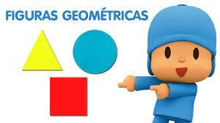
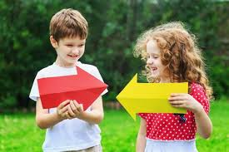
Eje:
Forma, Espacio y Medida.
Temas:
Ubicación Espacial.
Figuras y cuerpos geométricos.

Slide 4
Nivel de Profundidad:
Ubicación espacial:
El nivel de profundidad se deberá al mismo desarrollo de aprendizaje del niño, los temas serán vistos a profundidad y se deberá dejar en claro al niño desde la etapa inicial el concepto de ubicación.
Figuras y cuerpos geométricos:
El nivel de profundidad puede variar por el aprendizaje del niño, se comenzará construyendo los conceptos de cuerpos, formas y figuras geométricas. Los temas serán vistos a profundidad y se retroalimentara cada contenido si lo es necesario.
Se espera que de acuerdo al aprendizaje esperado el niño logre poder formar diversos dibujos utilizando figuras geométricas básicas variando el tamaño si así se desea así como también logre identificar distintos tamaños si los objetos que se le presentan son más grandes o más pequeños y cantidades en diversos objetos para que reconozca al que tiene más cantidad y al que tiene menos.

Slide 5
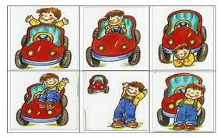
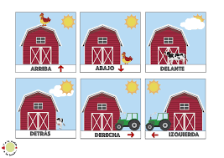
¿Que deben de saber los niños?
Reconocer distintas formas de medida para ubicar un objeto.
Reconocer las figuras básicas.
Identificar los objetos por su clasificación como el tamaño, forma y su color.

Slide 6
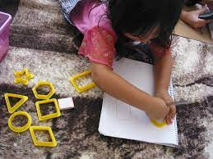
¿Que deben de saber hacer los niños?
Encontrar objetos o recipientes que compartan diferentes tipos de características para clasificar.
Utilizar diferentes recursos de medida.
Representaciones en base a las figuras geométricas.

Slide 7
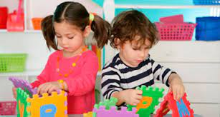
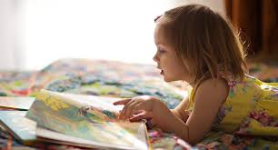
Características de los niños:
Se produce un enorme aumento de vocabulario, los niños durante la primera infancia, se rigen por un “pensamiento egocéntrico”, esto quiere decir, que el niño piensa de acuerdo a sus experiencias individuales, lo que hace que su pensamiento aún sea estático, intuitivo y carente de lógica.
Los niños son pequeños exploradores y científicos que buscan dar sentido al mundo que les rodea.
Aprende las habilidades sociales necesarias para jugar y trabajar con otros niños.

